Slide 1
OpenFace A general-purpose face recognition library with mobile applications
M2019170
허성실

Slide 2
0
Abstract

Slide 3
Cameras are being ubiquitous and can use face recognition technology
But, large accuracy gap between today’s publicly available face recognition systems and the state-of-the-art private face recognition systems.
Provides near-human accuracy on The LFW benchmark and present a new classification benchmark for mobile scenarios
Notes:
1번: 핸드폰 킬 때 얼굴 인식

Slide 4
1
Introduction

Slide 5
Recognizing people is a primitive operation in mobile computing
-> cognitive assistance, social events, speaker annotation in meetings
Training new classification models now become important
That model Is OpenFace
Notes:
Speaker의 정보. 사람들 카메라로 직고. 인스타나 페이스북에 태그하고.
새로운. 모델에 훈련시키는게 중요한데 사용자들의 환경이 쉽게 바뀜. 예를 들어, 어떤 모임이 있고, 이 모임에 누가 참석했는지를 빠르게 살펴본다고 하자. 그러면 멤버가
빠지고 바뀔 때마다 새로운 모델 필요.

Slide 6
2
Background &
Related Work

Slide 7
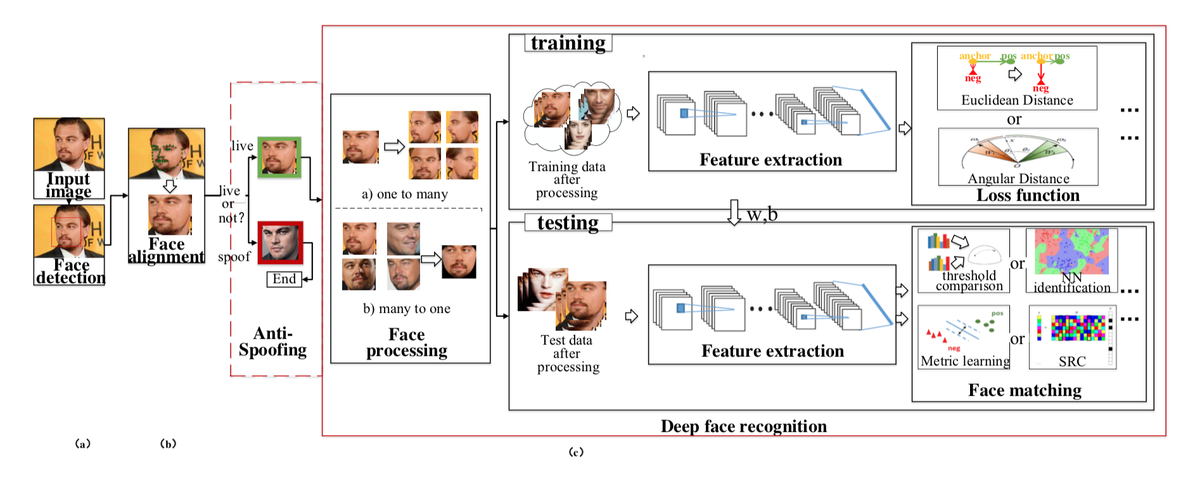
2.1. Face Recognition
Face Recognition System
1. Face detection
2. Face processing
3. Face recognition
Notes:
먼저 얼굴 인식 시스템에 대해 좀 살펴보겠습니다. 가장 먼저 얼굴을 detection합니다.
그 다음은 데이터셋들을 보면 얼굴들이 정제되지 않았기 때문에 face processing이라는 과정이 필요합니다. face alignment를 진행하게 됩니다. Face에 눈코입과 같은 랜드마크라는 것을 찾고 얼굴을 crop하고 정면을 바라보도록 합니다. Anti-spoofing은 시스템 상에서 가짜얼굴인지 진짜 얼굴인지를 말하는 것이고 face processing을 하게 된다. A는 data augmentation으로정면얼굴은 여러 뷰의 얼굴로 만들 수도 있고, b와같이 반대로 만들 수도 있다. 노이즈 제거라고 보면 된다. 그 데이터를 가지고 모델에 넣어서 feature extraction을 하게되는데 제가 다룰 부분은 바로 이 face recognition부분이 주가 되겠습니다.

Slide 8
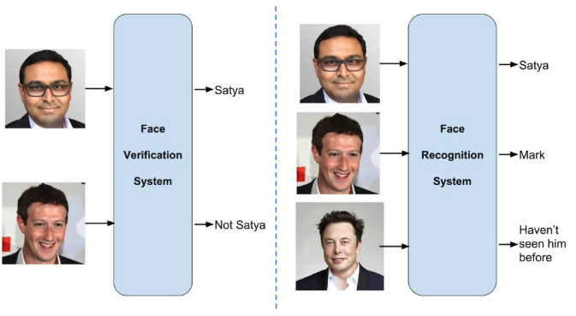
Face Recognition
The Gallery: Target IDs
The Proble: Test ID
Verification: One-to-one
Identification: One-to-many
Face Verification
Face Identification
출처: https://www.learnopencv.com/face-recognition-an-introduction-for-beginners/
Notes:
일반적인 이미지 classification과는 조금 다른 점이 존재한다. Face recognition은 크게 두가지로 카테고리화된다. Face verification과 identification으로. 이들의 차이를 설명해보면, 먼저 Gallery와 proble이라는 것이 있다. 어떤 회사 사원과 같은 걸로 등록된 얼굴을 gallery라고 하고, 문에 어떤 센서가 있어서 어떤 사람이 출입을 했을 때 보여주게 되는 새로운 사진을 proble이라고 한다. Verification은 두 개의 사진이 들어왔을 때 같은지 다른지를 판단하는 binary classification, Identification은 어떤 사람이 왔을 때 ID, class가 무엇이냐를 말한다.

Slide 9
Face Recognition vs Object Recognition
Intra-variations(pose, age) could be larger than inter-differences
Low resolution
The softmax loss is not sufficiently effective for FR
Notes:
이를 네트워크로 구상하기 위해 우리가 먼저 떠올릴 수 있는건 일반적인 object recognition처럼 classification문제로 접근하는 것일 텐데 이렇게 접근하면 뭔가가 부족할 수 있다.
왜냐하면, 얼굴은 똑같은 사람이라도 pose나 주변환경에 의한 차이가 크다. Intra-variation이 크다. 그러나 각각 모든 사람들간의 특징 또한 모두 눈이 있고 코가 있는 것처럼 특징이 비슷하다. Inter-differences가 작다. 심지어 데이터 셋들이 낮은 해상도를 가지고 있는 경우도 많다.
그렇기 때문에 보통은 softmax loss로 접근을 한 후에 또 다시 fine-tuning을 시킨다.
즉, Classification문제로 접근해서 training db를 학습을 시킨다. Train된 face recognition network가 있을 것이고, 우린 이걸 활용하여, 우리가 가지고 있는 사원들에 fine-tuning시켜야 한다. 그걸 identifcation인지 verification인지 목적을 정해서 fine-tuning시키면 된다.

Slide 10
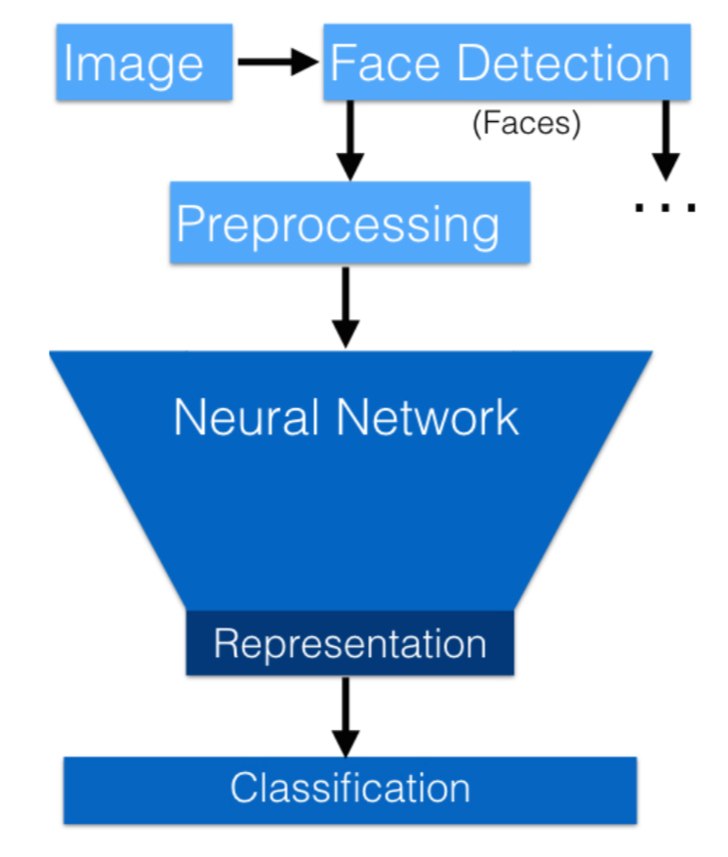
2.2 Face Recognition with Neural Networks
(DeepFace, FaceNet etc…)
Face detection is another active research topic
Low-dimensional representation is key
-> efficiently used in classifiers or clustering techniques

Slide 11
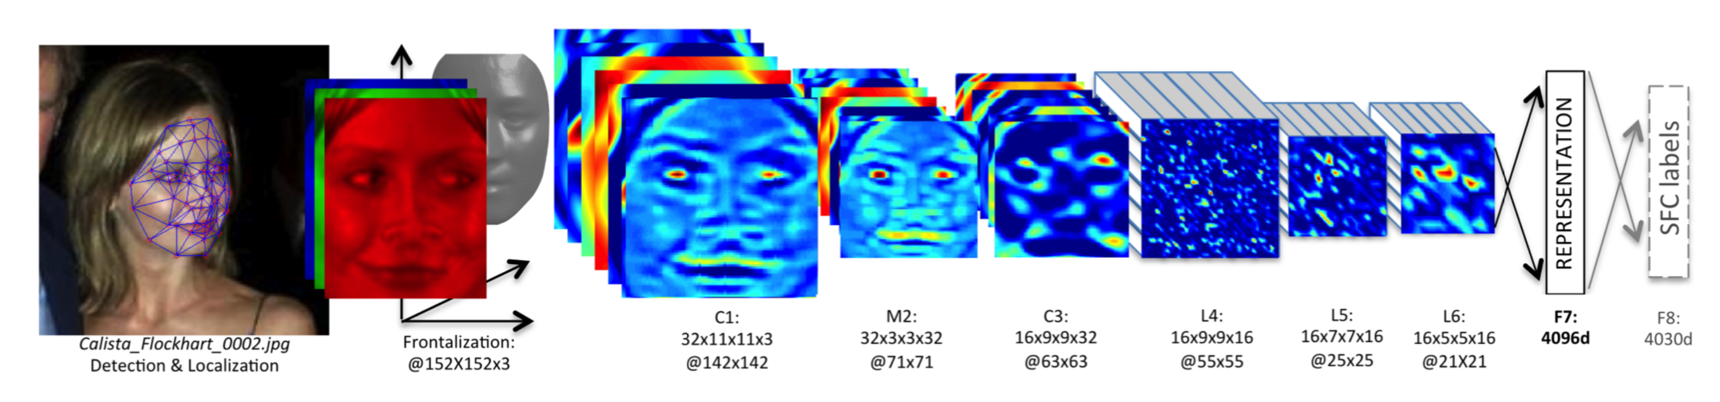
2.2.1 Deepface
DeepFace’s innovations comes from:
The 3D alignment
A neural network structure with 120 million parameters
Training with 4.4 million labeled faces
But, the representation. Is difficult to use. Because faces. Of the same person aren’t necessarily clustered
Notes:
Facebook에서 나온 deepface를 보자. 2014년에 나왔다. Alexnet 구조를 조금 변형했다. 먼저 얼굴 detect 후 align과정이다. 간단히 살펴보면, 얼굴 이미지들 간의 variation을 줄이기 위해, 랜드마크를 찾아 이미지를 refine 시킨다. 그 후, 좀더 복잡한 과정을 거쳐 정면으로 만든다고 한다.
Represent과정에서는 C1,M2,C3레이어에서는 엣지나 텍스쳐와 같은 low level feature를 추출한다. L4~L6에서는 일반 convolution처럼 weight을 sharing하지 않고, 각 픽셀별로 다른 weight을 학습한다. 이는 얼굴의 variation이 작기 때문에 눈이면 눈과 관련된 피처, 코면 코와 관련된 피처로 각자 다른 영역에서 다른 weight으로 학습하는 것이 더 좋은 성능을 이끌어낸다고 한다. 또한 이미지를 정면으로 바라보도록 하고 다 crop했기 때문에 특정 위치에 눈 또는 코가 위치할 것이기에 이러한 방법이 문제가 되지 않는다고 한다. 그래서 최종적으로 4096차원의 피처를 뽑고 이를 softmax 함수를 이용하여 classify한다. Softmax에서 생긴 Loss를 통해 네트워크를 학습시켜 이 layer를 fine-tuning 한다. 그러나, 알고리즘 상에서 굉장히 이점이 될 수 있는. 클러스터를 수행하지 않았다. 이를 보완하여 facenet이 나옴

Slide 12
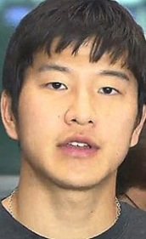
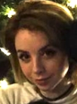
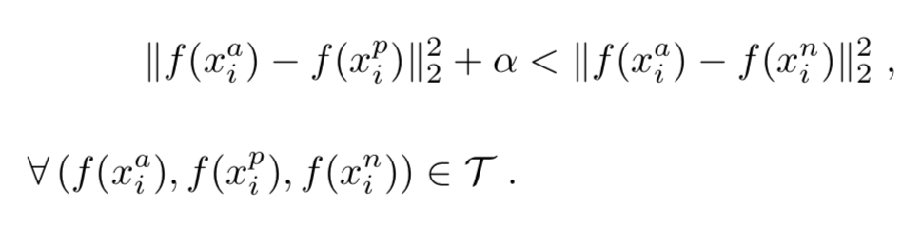
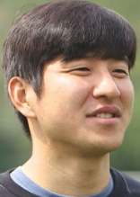
2.2.2 FaceNet
Triplet Loss 사용
- 같으면 가깝게, 다르면 멀게
멀게
anchor
negative
positive
가깝게
Notes:
Anchor는 기준얼굴, positive는 기준과 같은 인물의 얼굴, negative는 기준과 다른 인물의 얼굴.
알파를 빼고 보면 anchor와 Positive간의 거리보다 anchor와 negative간의 거리가 멀도록 학습하고자 한다. 그러나 anchor, positive, negative 벡터값이 모두 0이되는것을 막고자
알파라는 마진을 두게 된다.
그래서, 우리의 목표는
Anchor와 negative의 거리가 Anchor와 positive의 거리보다 최소한 알파만큼 멀리 있으면 좋겠다이다.
이렇게 3개의 이미지를 동시에 보기 때문에 triplet 손실함수라고 부른다.

Slide 13
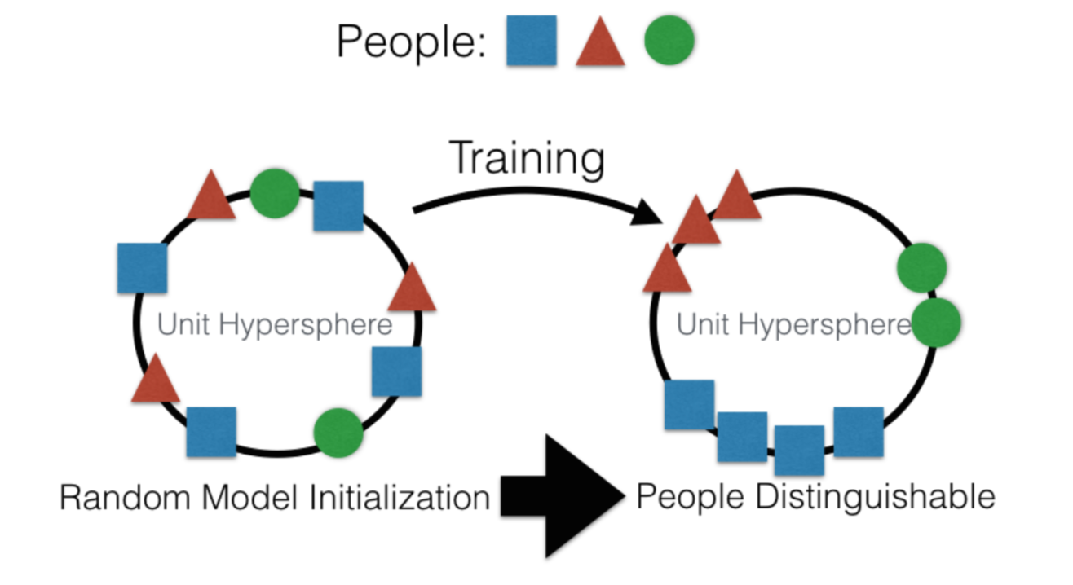
2.2.2 FaceNet
FaceNet’s innovation comes from:
The triplet loss
Their triplet selection procedure
Training with 100 million to 200 million labeled images

Slide 14
2.3 Face Recognition in Mobile Computing
Due to lack of availability, it has less accuracy than the state-of-the-art
Used Eigenface-based face recognition system
Has been a rise of efficient GPU architectures for mobile devices

Slide 15
3
Design &
Implementation

Slide 16
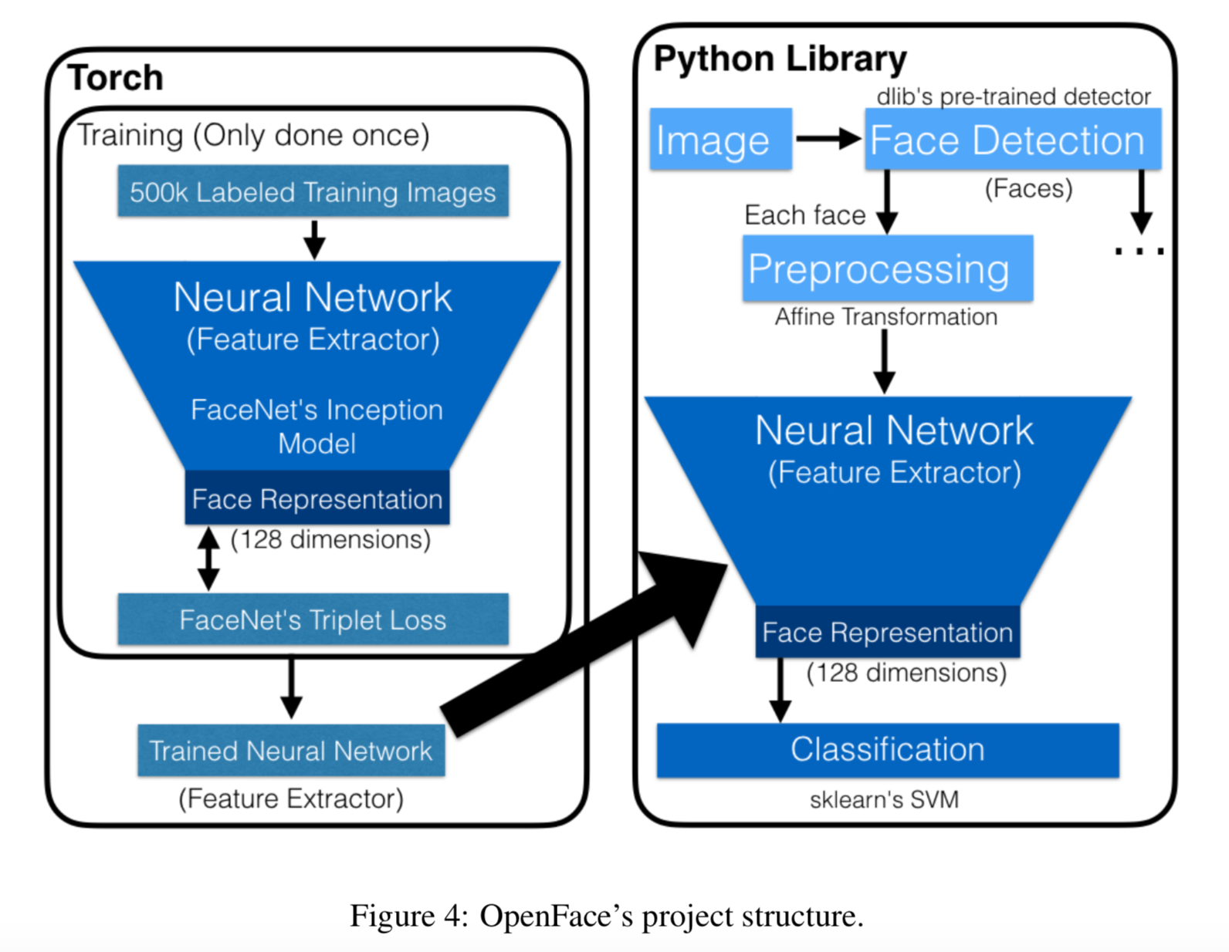
Our key design consideration is a system that gives high accuracy with low training and prediction times

Slide 17
3.1 Preprocessing: Alignment with an Affine Transformation
The face detection portion returns a list of bounding boxes around the faces
They are all different pose and different illumination conditions
FaceNet handle this with a large training dataset
But it can’t be with a small dataset -> need a 2D affine transformation

Slide 18
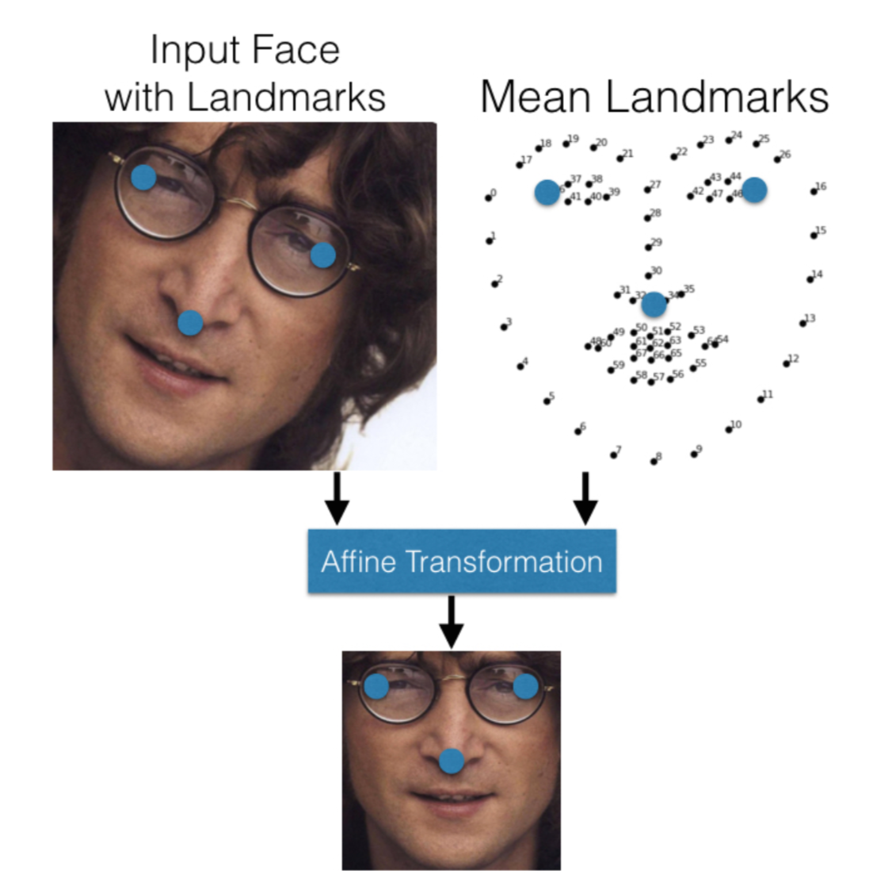
2D affine transformation
68 landmarks are detected with dlib’s face landmark detector
Move eye corners and nose close to the mean locations
Resizes and crops to 96 x 96. pixels

Slide 19
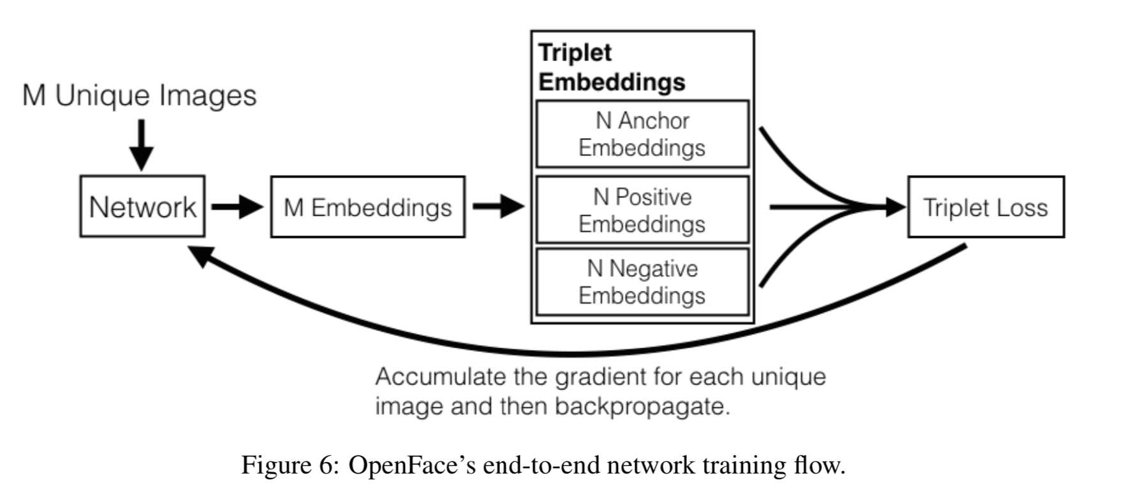
3.2 Training the Face Representation Neural Network
Used 500k images. From combining CASIA-WebFace and FaceScrub
OpenFace uses a modified version of FaceNet’s nn4 network based on the GoogLeNet
Notes:
Facenet과 deepface와 비교해서 훨씬 작은 ㄷ제이터셋 사용.

Slide 20
4
Evaluation

Slide 21
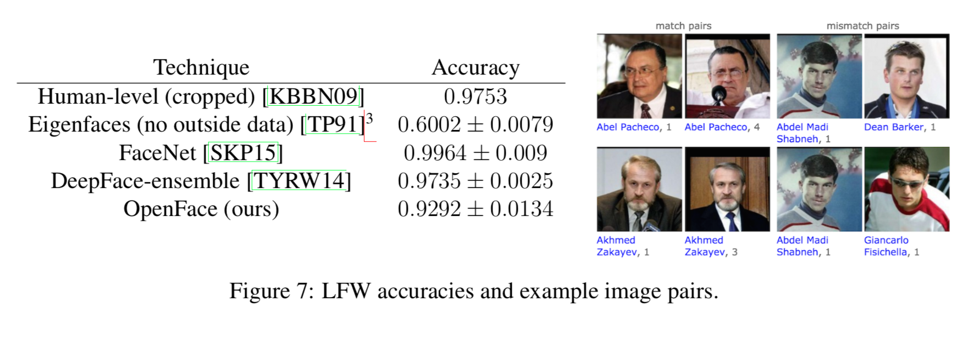
Used LFW dataset

Slide 22
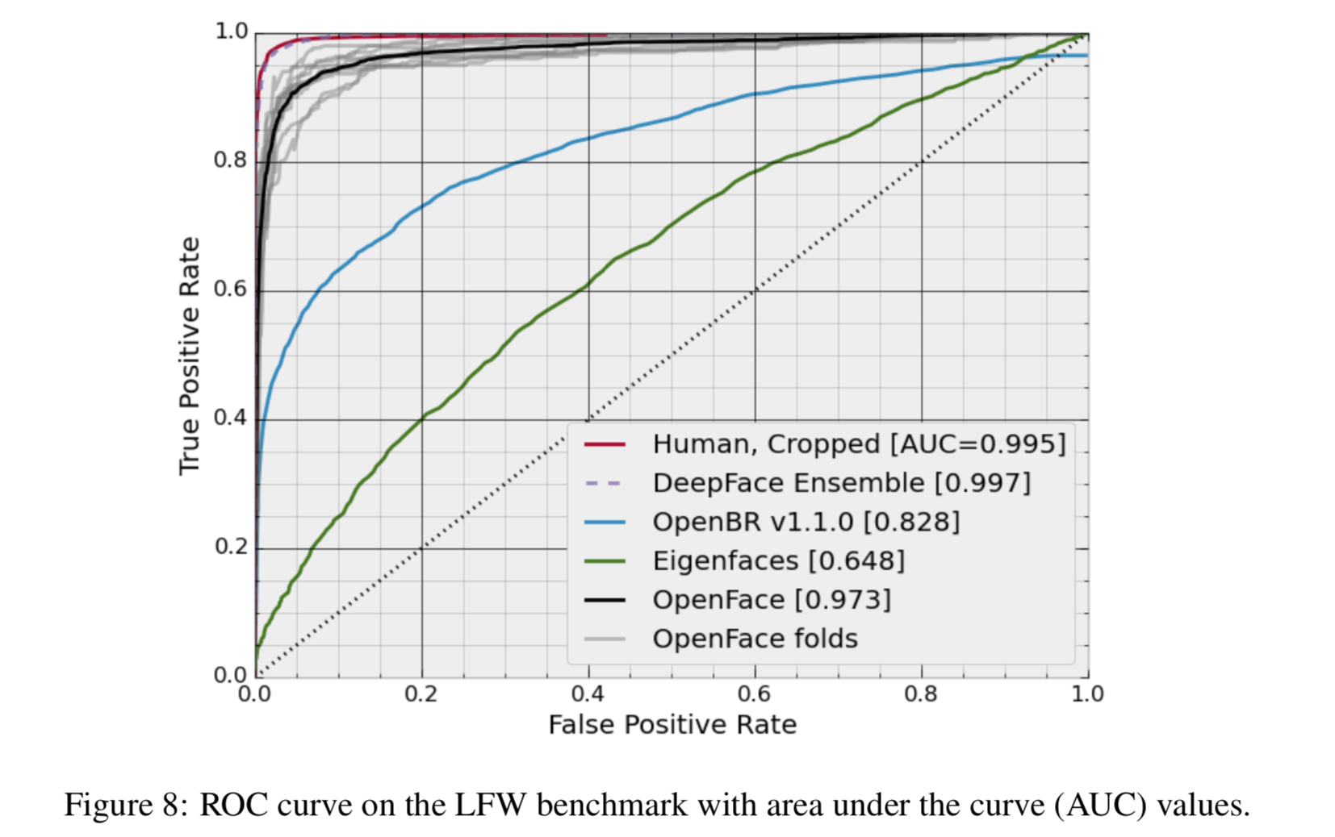
4.1 LFW verification
Notes:
Threshold를 해서. 이등분 결과 보시면 human cropped한거라 거의 유사함.

Slide 23
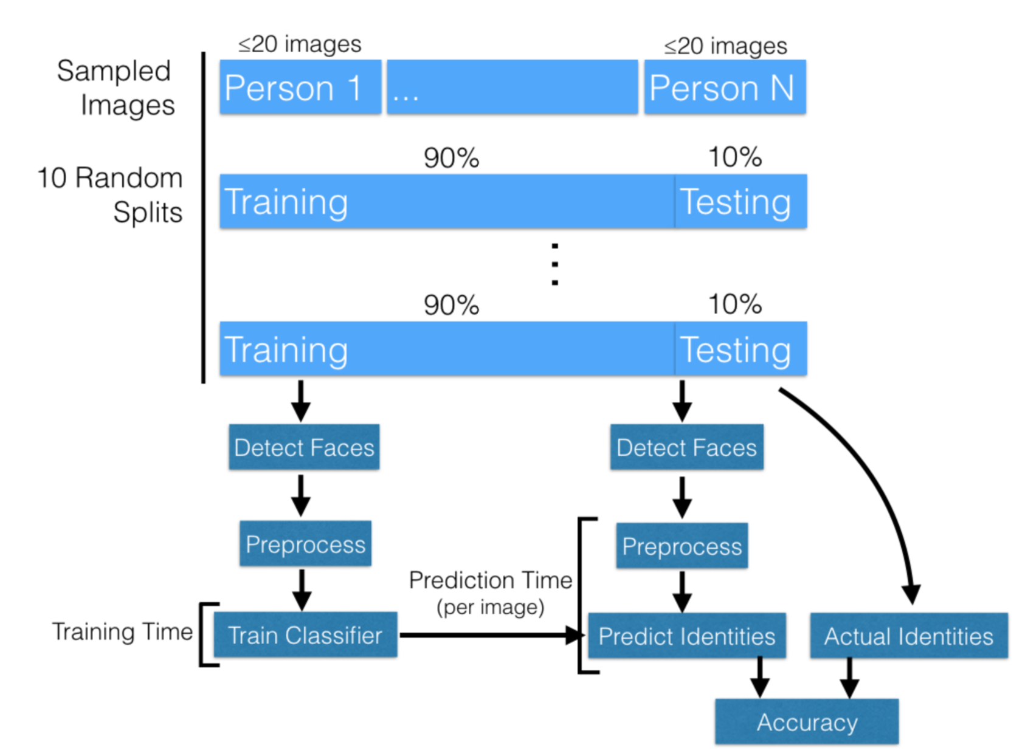
4.1 LFW classification
Notes:
Threshold를 해서. 이등분 결과 보시면 human cropped한거라 거의 유사함.

Slide 24
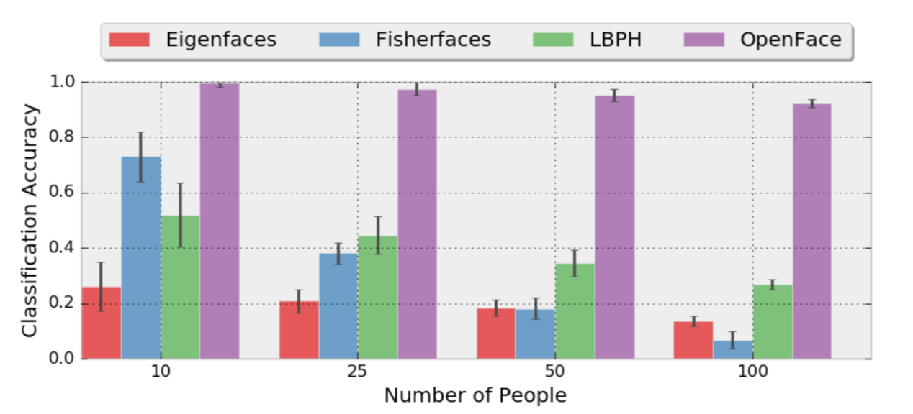
Measuring the runtime performance of training classifiers and predicting who new images belong to is an important consideration for mobility
User also want to add or remove identities from their recognition system for transient scenarios
OpenFace classification. Uses a linear SVM

Slide 25
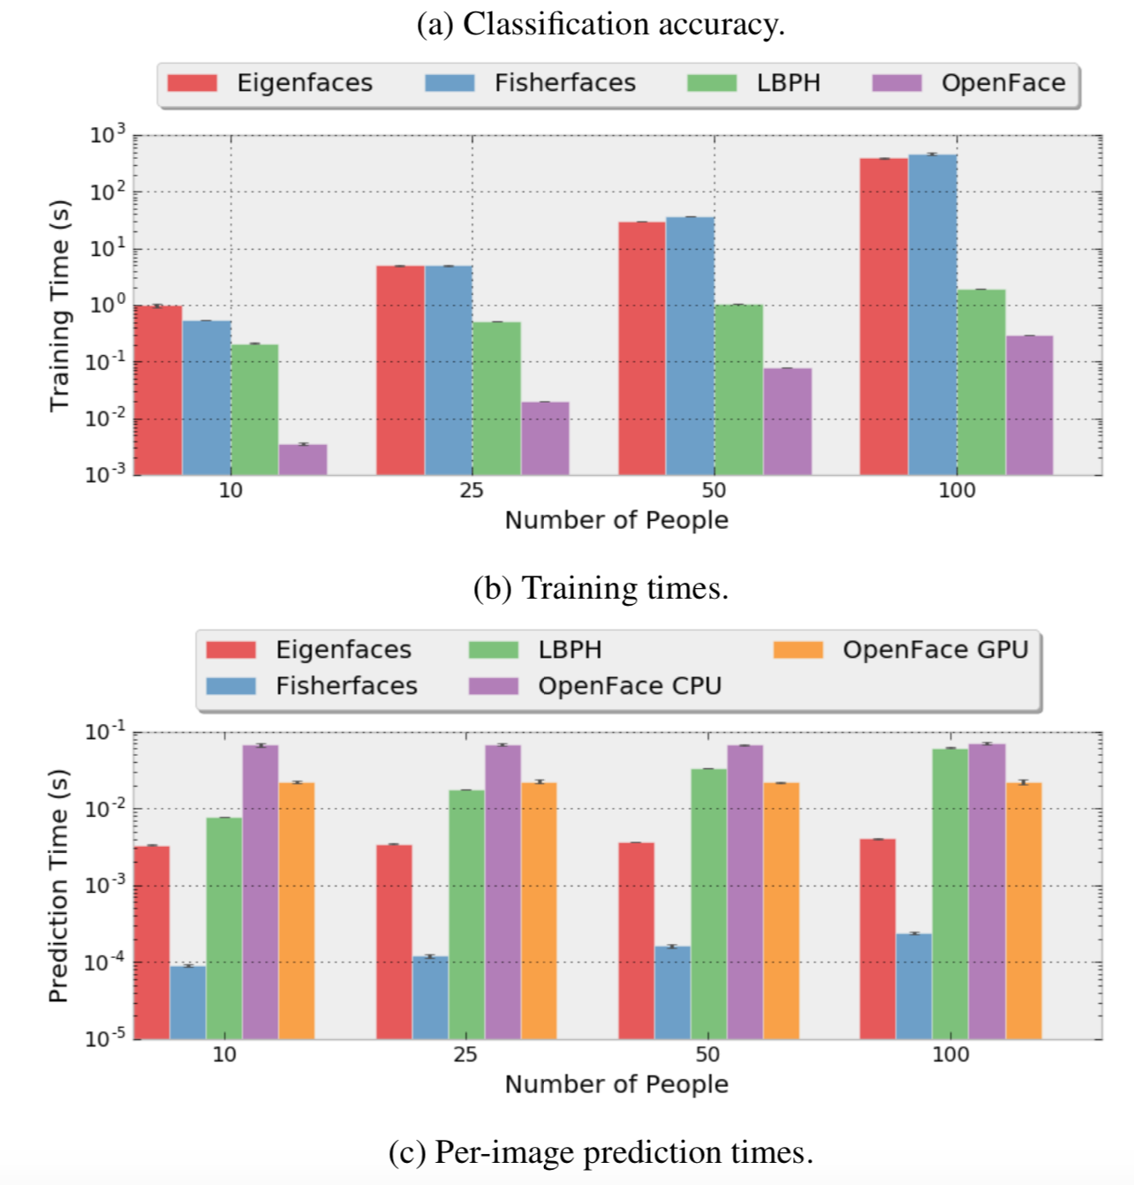

Slide 26
5
Conclusion

Slide 27
Trained a network with data smaller than DeepFace and FaceNet
Show competitive accuracy and performance result on the LFW verification benchmark

